Slide 1
INTERVISTA REALIZZATA DAGLI ALUNNI DELLA CLASSE TERZA DELLA SCUOLA SECONDARIA DI PRIMO GRADO DELL’ISTITUTO COMPRENSIVO “TEN. ROCCO DAVIA” SEDE DI SALANDRA, PROVINCIA DI MATERA AL PROPRIETARIO DEL FRANTOIO DIONISIO PANDOLFI CHE CREDE E LAVORA PER LA SOSTENIBILITA’
OLIO EXTRA VERGINE E SOSTENIBILITA’

Slide 2
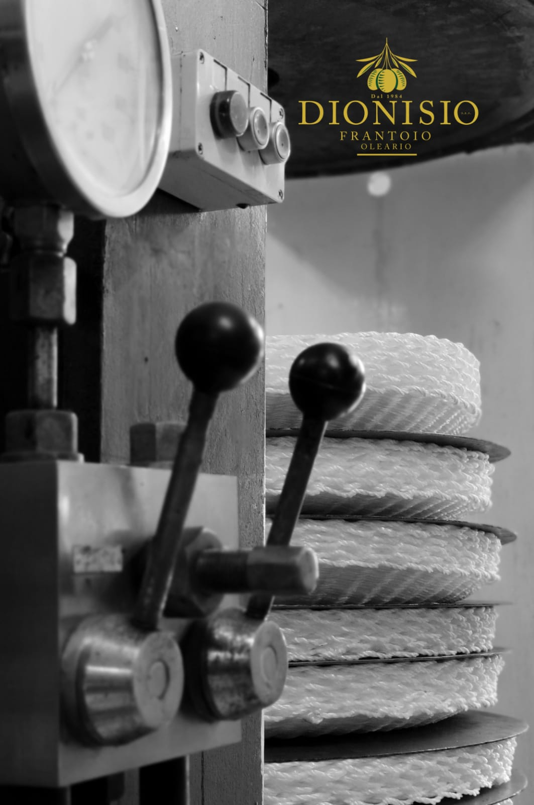
FRANTOIO OLEARIO TRADIZIONALE “DIONISIO” DAL 1984
IL FRANTOIO DEL SIGNOR DIONISIO PANDOLFI, TRAMANDATO DA GENERAZIONI CON PASSIONE E DEDIZIONE, UTILIZZA MEZZI MECCANICI E FISICI CHE NON COMPORTANO IN ALCUN MODO L’ALTERAZIONE DEL PRODOTTO FINALE:
OLIO EXTRAVERGINE D’OLIVA

Slide 3
CHE TIPO DI OLIVE VENGONO MOLITE? SONO NAUTURALI O SONO STATE TRATTATE CON SOSTANZE CHIMICHE?
LE OLIVE NON SONO TRATTATE: I PRODUTTORI MOLISCONO PICCOLE QUANTITA’ PER PRODURRE OLIO PER CONSUMO FAMILIARE; IL PRODOTTO E’ NATURALE, BIOLOGICO.

Slide 4
QUALI SONO I PASSAGGI DELLA PRODUZIONE DELL’OLIO?
LE OLIVE VENGONO TRITATE FINEMENTE IN UNA MACINA D’ ACCIAIO, DOTATA DI 3 RUOTE DI PIETRA;
DOPO CHE SONO STATE RIDOTTE A POLTIGLIA VANNO IN UNA GRAMOLATRICE
NELLA GRAMOLATRICE L’IMPASTO DIVENTA PIU’ FLUIDO, AD UNA TEMPERATURA CHE NON SUPERA I 24°C.
IL PROCESSO DI LAVORAZIONE E’ A ESTRAZIONE A FREDDO,PERCHE’ NON SI USANO TEMPERATURE ELEVATE.
POI SI PASSA ALLE PRESSE .
L’ULTIMO MACCHINARIO USATO E’ IL SEPARATORE CHE FILTRA E PULISCE L’OLIO E LO SEPARA DALL’ACQUA.

Slide 5
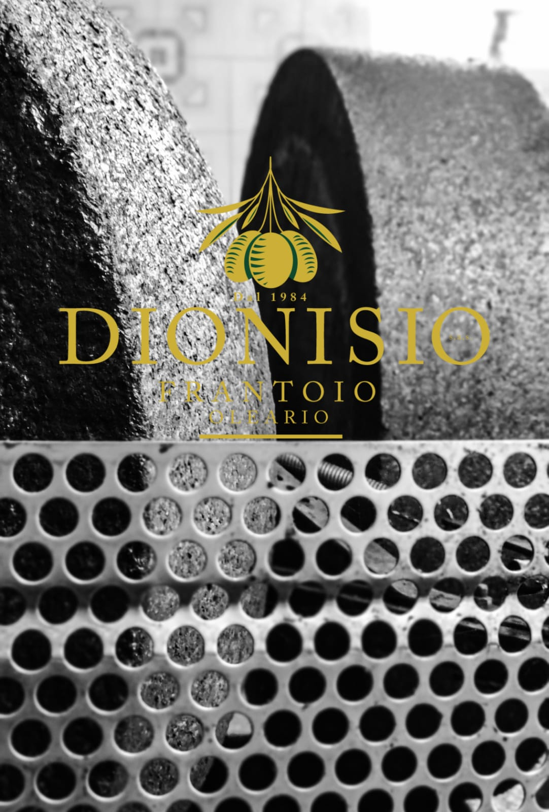

Slide 6
COME VENGONO UTILIZZATI I SOTTOPRODOTTI ( L’ACQUA DI VEGETAZIONE, LA SANSA, IL NOCCIOLINO?)
L’ACQUA DI VEGETAZIONE VIENE PORTATA NELLE VASCHE DI DECANTAZIONE : RIMANE PER UN BREVE PERIODO E POI VIENE UTILIZZATA PER FERTILIZZARE IL TERRENO.
LA SANSA VIENE PORTATA AL SANSIFICIO CHE PRODUCE OLIO DI SANSA, USATO NEI PANIFICI O PER FARE I BISCOTTI OPPURE VIENE USATO COME COMBUSTIBILE PER IL RISCALDAMENTO, INSIEME AL PELLET. IL NOCCIOLINO NON VIENE RECUPERATO.

Slide 7
QUANTE VARIETA’ DI OLIVE ABBIAMO NEL NOSTRO TERRITORIO DI SALANDRA?
ABBIAMO PIU’ VARIETA’ PROPRIO PER AVERE MAGGIORI POSSIBILITA’, PERCHE’ CI SONO ALCUNE VARIETA’PIU’ DELICATE, ALTRE PIU’RESISTENTI AL FREDDO O AL PERICOLO DELLA MOSCA OLEARIA. LA VARIETA’ DETERMINA ANCHE IL SAPORE DELL’OLIO

Slide 8
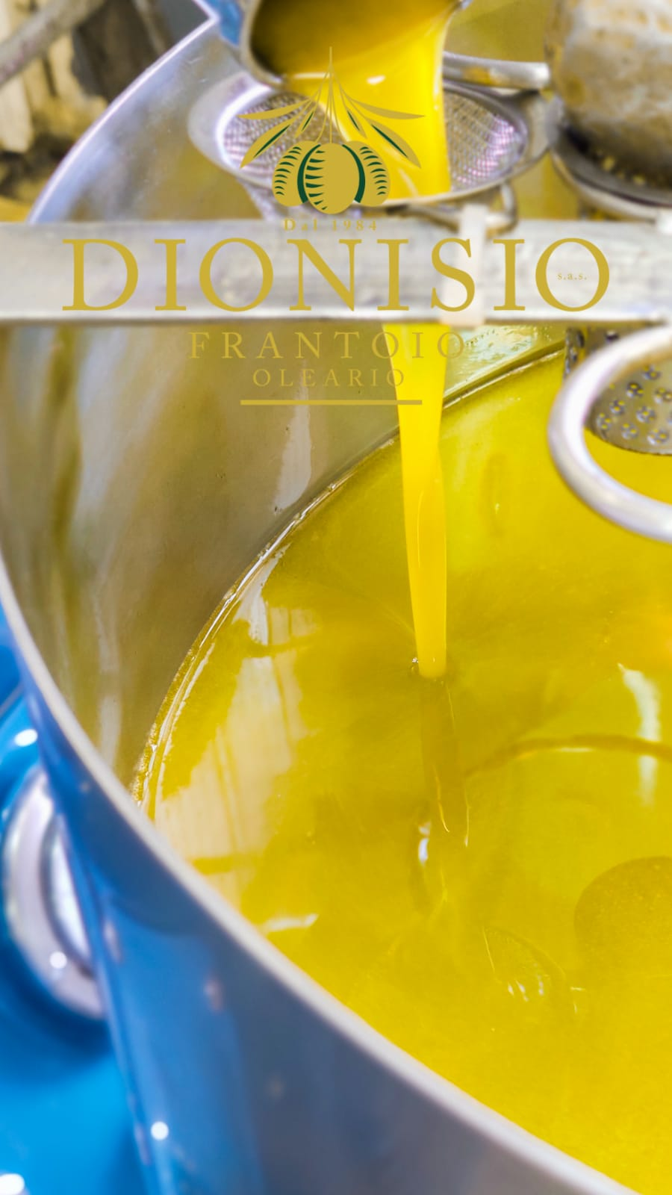

Slide 9
GRAZIE OLIO IN CATTEDRA
BIMBOIL JUNIOR
LA SOSTENIBILITA’ IN
UNA GOCCIA DI OLIO…

